Slide 1
סימולציה של אירועים בדידים לניתוח מערכות תורים
שיעור 14
הקצאת משאבים ותפוקה לאורך זמן
קו של שלוש תחנות: איך לחלק שרתים, כמה נייצר ביום, ואילו מכונות לקנות

Slide 2
‪Lesson 14 · Resource allocation & throughput‬
מה נעשה היום?
הקצאת שרתים
שישה שרתים, שלוש תחנות — האם חלוקה שווה היא הטובה ביותר?
תפוקה
כמה מוצרים קו ייצור עמוס יספיק להשלים ביום עבודה?
מהירות מול איכות
מכונות זולות שפוסלות יותר, מול מכונות יקרות ואמינות.
שיעור 14 · הקצאת משאבים ותפוקה · 1

Slide 3
‪Resource allocation‬
איך לחלק שישה שרתים בין שלוש תחנות?
שיעור 14 · הקצאת משאבים ותפוקה · 2

Slide 4
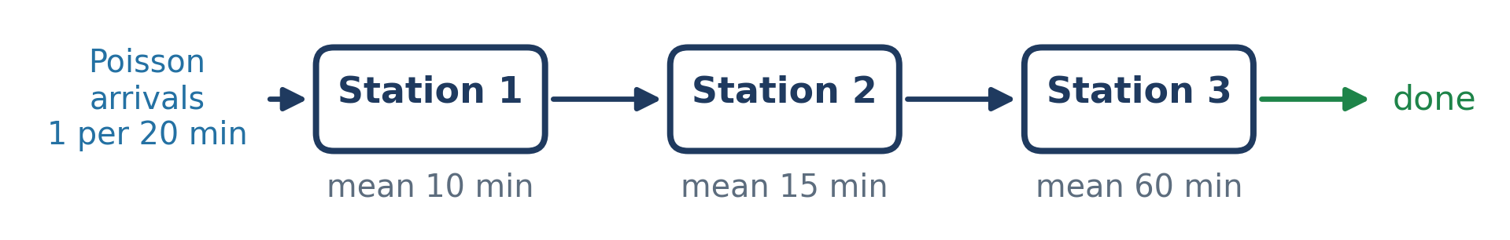
‪Three stations in series · exponential times‬
המערכת
לקוח עובר את שלוש התחנות לפי הסדר. המערכת נפתחת ריקה, ובודקים את ארבע השעות הראשונות.
שיעור 14 · הקצאת משאבים ותפוקה · 3

Slide 5
‪Load per server = arrival rate × mean service / servers‬
חלוקה שווה נשמעת הגיונית — אבל?
 | ‪Mean service‬ | ‪Work per arrival‬ | ‪Load · (2,2,2)‬ | ‪Load · (1,2,3)‬
‪Station 1‬ | ‪10 min‬ | 0.50 | 0.25 | 0.50
‪Station 2‬ | ‪15 min‬ | 0.75 | 0.38 | 0.38
‪Station 3‬ | ‪60 min‬ | 3.00 | 1.50 | 1.00
התחנה השלישית צריכה לפחות שלושה שרתים. עם שניים בלבד היא בעומס של 150% — והתור שלה יגדל בלי גבול.
שיעור 14 · הקצאת משאבים ותפוקה · 4

Slide 6
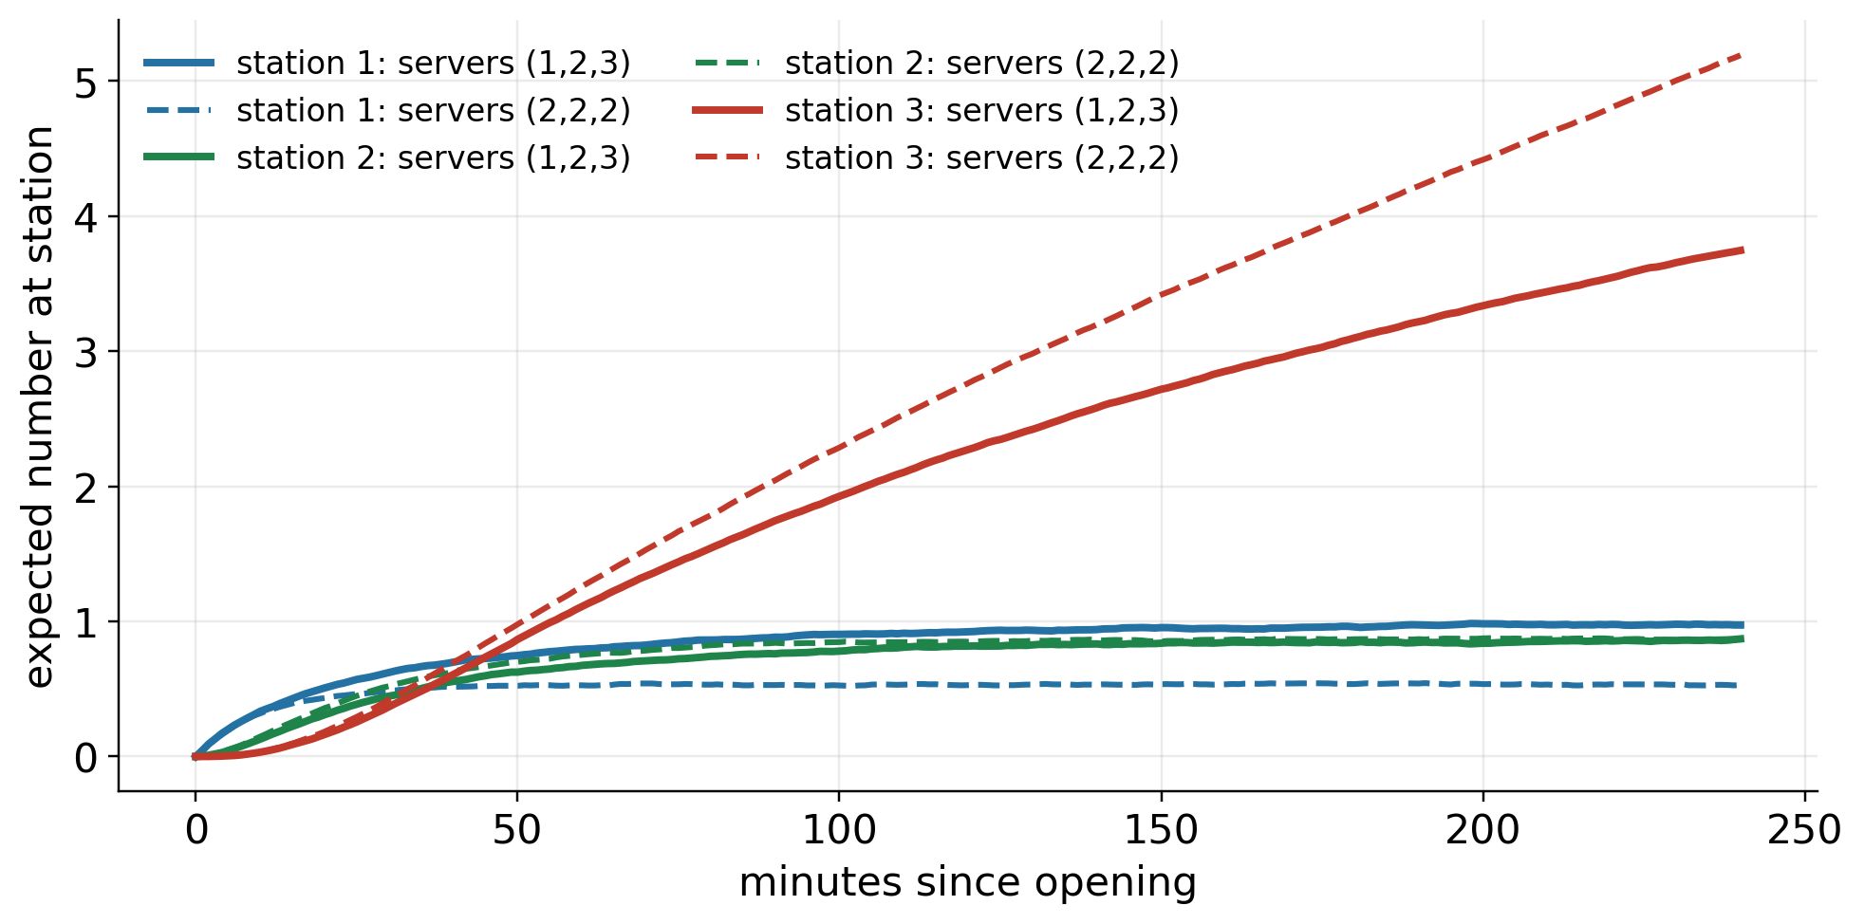
‪E[N(t)] per station · 20,000 runs‬
תוחלת מספר הלקוחות בכל תחנה
תחנות 1 ו-2 מתייצבות מהר. בתחנה 3 התור ממשיך לגדול — ובחלוקה השווה הוא גדל הרבה יותר מהר.
שיעור 14 · הקצאת משאבים ותפוקה · 5

Slide 7
‪Average of E[N(t)] over t = 0 … 240 minutes‬
הממוצע על פני ארבע השעות
‪Servers‬ | ‪Station 1‬ | ‪Station 2‬ | ‪Station 3‬ | ‪Average‬
‪(1, 2, 3)‬ | 0.84 | 0.71 | 2.07 | 1.21
‪(2, 2, 2)‬ | 0.51 | 0.75 | 2.63 | 1.30
להעביר שרת מהתחנה הראשונה לשלישית — מוריד את הממוצע מ-1.30 ל-1.21.
שיעור 14 · הקצאת משאבים ותפוקה · 6

Slide 8
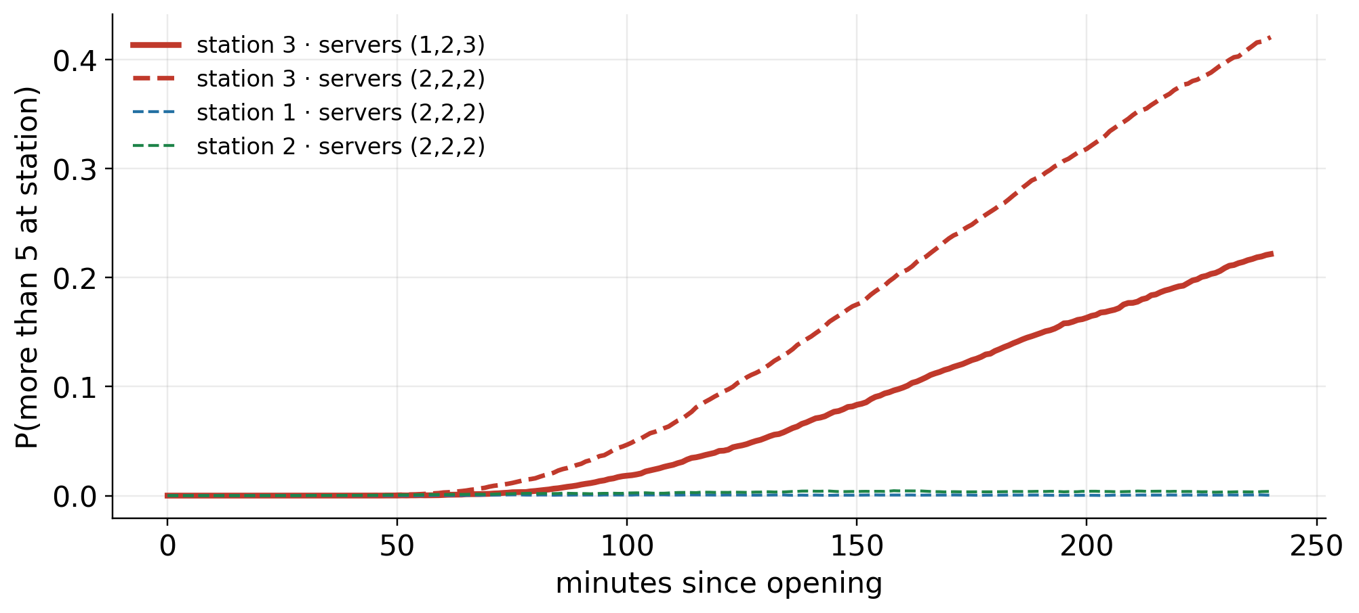
‪P(more than 5 customers at a station)‬
לא רק ממוצעים: הסיכוי לתור ארוך
אחרי ארבע שעות: 22% בחלוקה הלא שווה, מול 42% בחלוקה השווה. בתחנות 1 ו-2 הסיכון זניח.
שיעור 14 · הקצאת משאבים ותפוקה · 7

Slide 9
‪Throughput‬
תפוקה של קו ייצור עמוס
שיעור 14 · הקצאת משאבים ותפוקה · 8

Slide 10
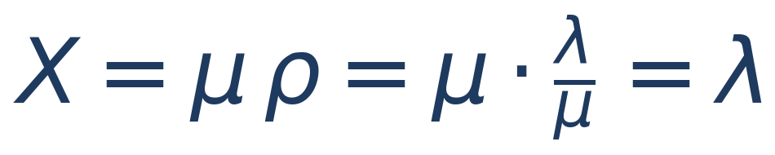
‪Steady-state throughput‬
תפוקה במצב יציב
התפוקה קצב הפריטים שמסיימים שירות ליחידת זמן.
במצב יציב שווה בדיוק לקצב ההגעה — ולא תלויה בכלל בקצב השירות.
אבל זה נכון רק במצב יציב. בקו עמוס, או כשבודקים יום אחד — צריך סימולציה.
שיעור 14 · הקצאת משאבים ותפוקה · 9

Slide 11
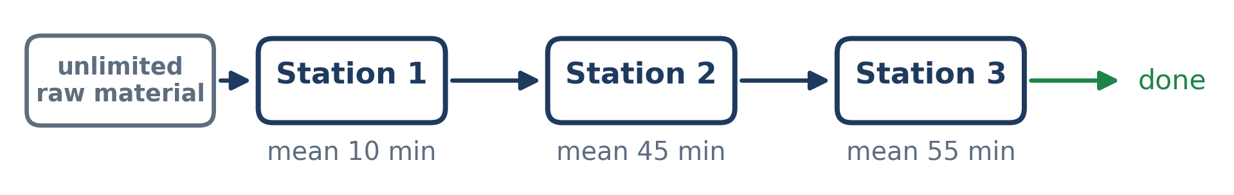
‪8 servers · 8-hour day · products in process at closing time are lost‬
קו ייצור עם מלאי אינסופי
אין הגעות — תמיד יש חומר גלם. משווים חלוקה של (2,3,3) מול (3,3,2) שרתים.
שיעור 14 · הקצאת משאבים ותפוקה · 10

Slide 12
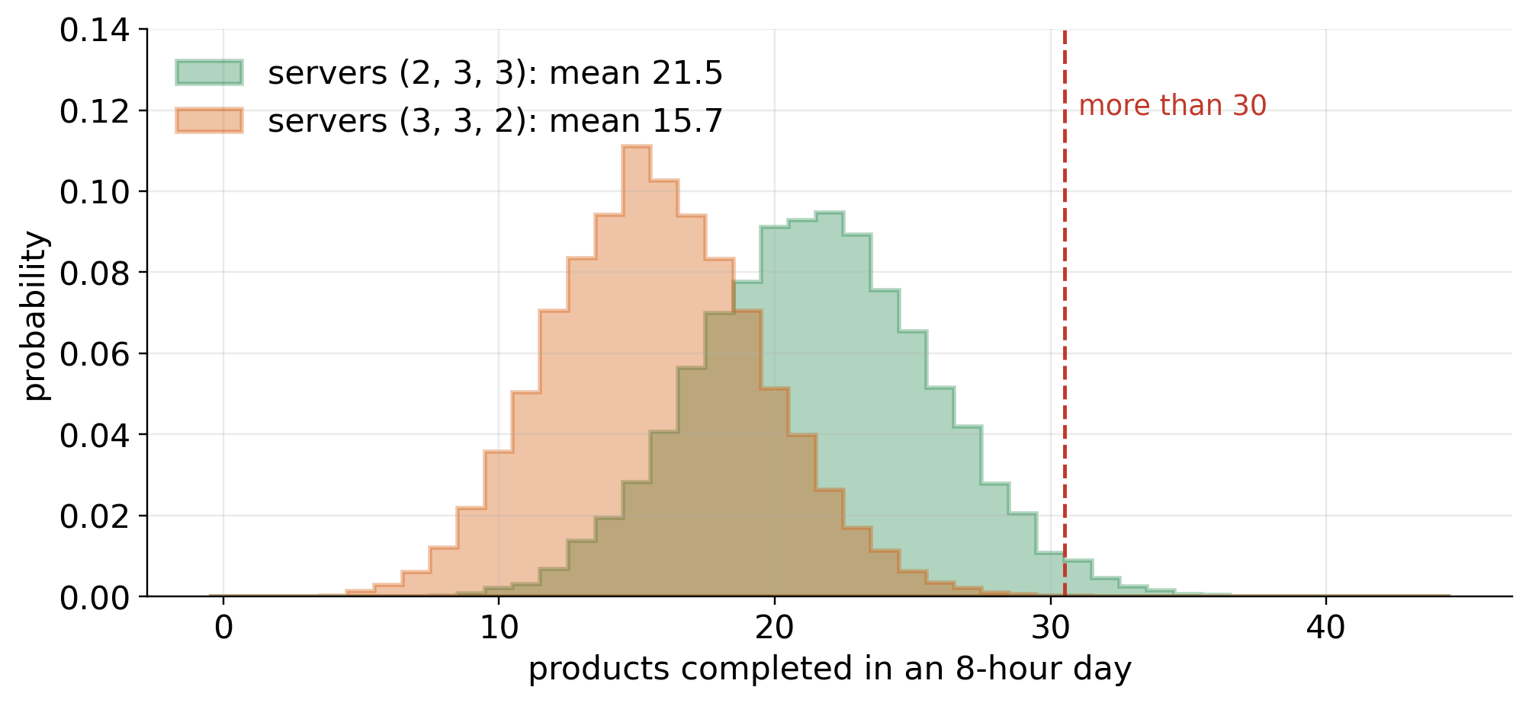
‪Distribution of daily output · 20,000 runs‬
כמה מוצרים יושלמו ביום?
בממוצע 21.5 מול 15.7. מעל 30 מוצרים: כ-2% מהימים בחלוקה הראשונה — כמעט אף פעם בשנייה.
שיעור 14 · הקצאת משאבים ותפוקה · 11

Slide 13
‪Bottleneck‬
למה ההבדל כל כך גדול?
צוואר הבקבוק
התחנה השלישית האיטית ביותר — 55 דקות למוצר בממוצע.
שלושה שרתים בה
קיבולת של כ-26 מוצרים ביום.
שניים בלבד
קיבולת של כ-17 מוצרים ביום — והשרת השלישי בתחנה הראשונה רק מייצר מלאי.
ולמה לא מגיעים לקיבולת?
הקו מתחיל ריק, ומה שבתהליך בסוף היום הולך לפח.
שיעור 14 · הקצאת משאבים ותפוקה · 12

Slide 14
‪Speed vs. quality‬
בעיית אופטימיזציה: אילו מכונות לקנות?
שיעור 14 · הקצאת משאבים ותפוקה · 13

Slide 15

‪Saturated line · 8-hour day · one to three machines per station‬
קו הייצור
בכל תחנה בוחרים כמה מכונות, ומאיזה סוג. מוצר שנפסל באחת התחנות — הולך לפח.
שיעור 14 · הקצאת משאבים ותפוקה · 14

Slide 16
‪Revenue: 12 per good product‬
שני סוגי מכונות
‪Machine‬ | ‪Daily cost‬ | ‪Defect probability‬ | ‪Speed‬
‪A‬ | 10 | 0.05 | ‪same‬
‪B‬ | 8 | 0.07 | ‪same‬
המכונה היקרה פוסלת פחות. הסוג לא משנה את המהירות — רק את האיכות.
שיעור 14 · הקצאת משאבים ותפוקה · 15

Slide 17
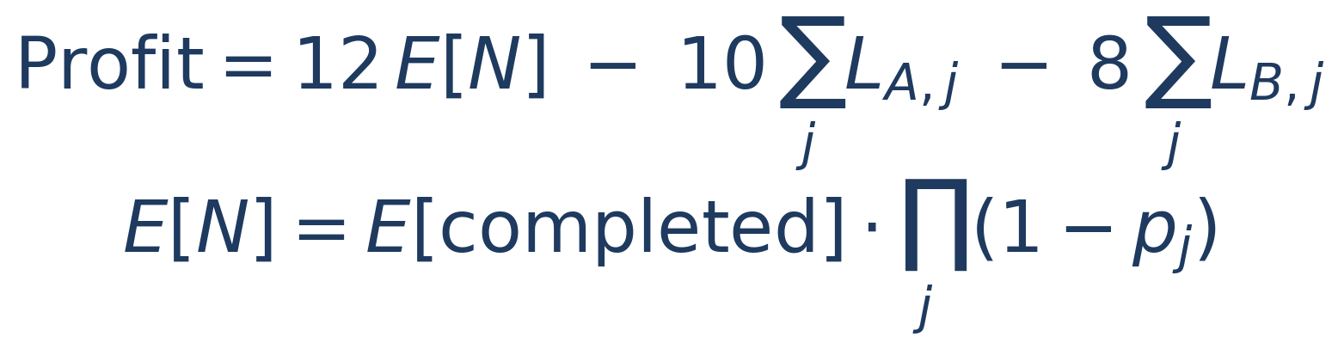
‪Objective‬
פונקציית המטרה
הכנסה 12 על כל מוצר תקין שהושלם עד סוף היום.
עלות עלות יומית לכל מכונה, לפי הסוג שלה.
המוצרים התקינים המוצרים שהושלמו, כפול ההסתברות שאף תחנה לא פסלה אותם.
שיעור 14 · הקצאת משאבים ותפוקה · 16

Slide 18

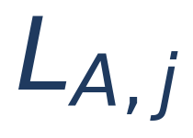

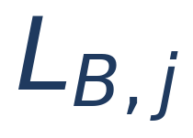
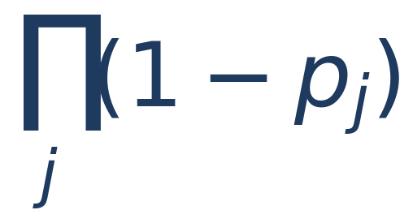

‪Notation‬
מה אומר כל סימון?
המוצרים שהושלמו
תוחלת מספר המוצרים שעברו את כל הקו ביום.
המכונות היקרות בתחנה
כמה מכונות יקרות ואמינות יש בתחנה.
המוצרים התקינים
רק מוצרים שאף תחנה לא פסלה.
המכונות הזולות בתחנה
כמה מכונות זולות יש בתחנה.
הסתברות למוצר תקין
ההסתברות לעבור את שלוש התחנות בלי פסילה.
הסתברות הפסילה בתחנה
0.05 למכונה היקרה, ו-0.07 למכונה הזולה.
שיעור 14 · הקצאת משאבים ותפוקה · 17

Slide 19
‪20,000 runs per machine count · sorted by profit‬
תשע חלופות
‪Machines‬ | ‪Types‬ | ‪Completed‬ | ‪P(good)‬ | ‪Good‬ | ‪Cost‬ | ‪Profit‬
‪(2, 2, 3)‬ | ‪A A A‬ | 31.67 | 0.857 | 27.15 | 70 | 255.8
‪(2, 2, 2)‬ | ‪A A A‬ | 30.41 | 0.857 | 26.07 | 60 | 252.9
‪(2, 2, 2)‬ | ‪A A B‬ | 30.41 | 0.839 | 25.52 | 56 | 250.3
‪(2, 2, 3)‬ | ‪B B B‬ | 31.67 | 0.804 | 25.47 | 56 | 249.7
‪(2, 2, 2)‬ | ‪A B B‬ | 30.41 | 0.822 | 24.98 | 52 | 247.8
‪(2, 2, 2)‬ | ‪B B B‬ | 30.41 | 0.804 | 24.46 | 48 | 245.5
‪(2, 2, 1)‬ | ‪A A A‬ | 20.97 | 0.857 | 17.98 | 50 | 165.7
‪(2, 2, 1)‬ | ‪B B B‬ | 20.97 | 0.804 | 16.87 | 40 | 162.4
‪(1, 2, 1)‬ | ‪B B B‬ | 16.56 | 0.804 | 13.32 | 32 | 127.8
שיעור 14 · הקצאת משאבים ותפוקה · 18

Slide 20
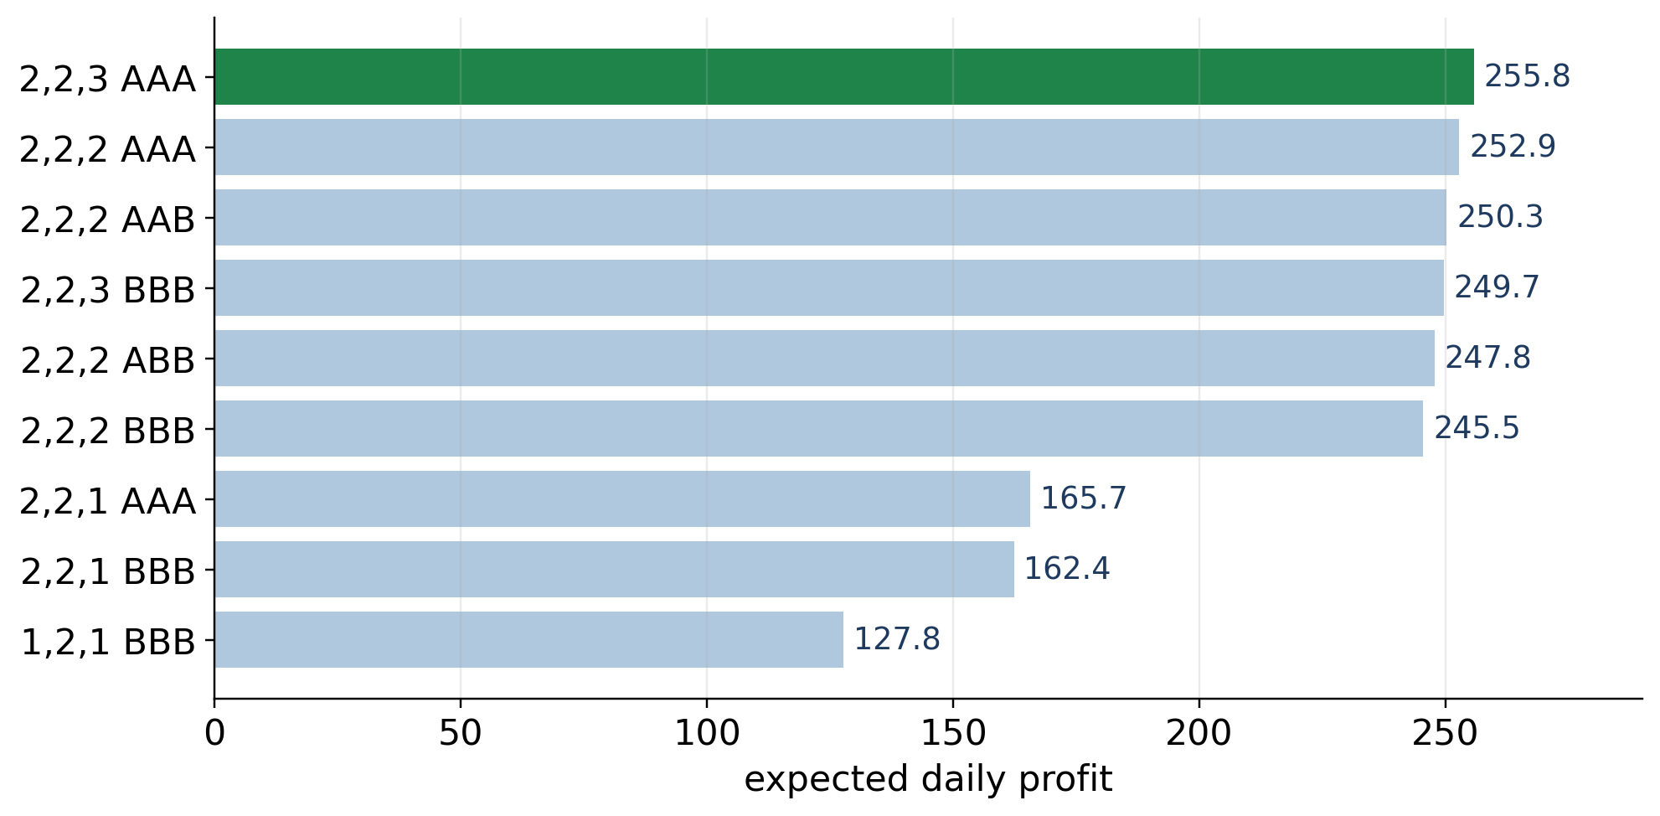
‪Expected daily profit‬
הרווח היומי הצפוי
הטובה ביותר: שלוש מכונות בתחנה האחרונה, וכל המכונות מהסוג היקר.
שיעור 14 · הקצאת משאבים ותפוקה · 19

Slide 21
‪Interpretation‬
מה למדנו מהבעיה?
קודם כל קיבולת
מכונה אחת בתחנה האחרונה מורידה את הרווח בכשליש — זה צוואר הבקבוק.
איכות משתלמת
מכונות יקרות בכל התחנות עולות עוד 12 ליום, ומוסיפות כ-1.6 מוצרים תקינים — כ-19 הכנסה.
שולי התועלת
מכונה שלישית בתחנה האחרונה מוסיפה פחות ממוצר וחצי — וכמעט רק מכסה את עלותה.
והסימולציה
נותנת את התפוקה הצפויה לכל חלופה — גם כשהקו לא מגיע למצב יציב.
שיעור 14 · הקצאת משאבים ותפוקה · 20

Slide 22
‪Takeaways‬
מה לוקחים מהשיעור?
חלוקה שווה
אינה בהכרח טובה — מתחילים מהעומס על כל תחנה.
צוואר הבקבוק
קובע גם את זמני ההמתנה וגם את התפוקה.
תפוקה במצב לא יציב
אין לה נוסחה פשוטה — מודדים אותה בסימולציה.
מהירות ואיכות
פונקציית רווח אחת מאזנת בין קיבולת, פסילות ועלויות.
שיעור 14 · הקצאת משאבים ותפוקה · 21

